Slide 1
跟我学系列——走进爬虫

Slide 2

导 入
基础爬虫库我们已经掌握了，但是这并不能满足我们对于数据完美的抓取，那么现在我们就来说一说Python爬虫利器，教大家如何能真正的爬取到数据。

Slide 3
课程介绍 -
课程体系
1
2
3
4
Requests
正则表达式
Beautiful Soup
lxml
之前我们用了 urllib 库，这个作为入门的工具还是不错的，对了解一些爬虫的基本理念，掌握爬虫爬取的流程有所帮助。入门之后，我们就需要学习一些更加高级的内容和工具来方便我们的爬取。
正则表达式是对字符串操作的一种逻辑公式，就是用事先定义好的一些特定字符、及这些特定字符的组合，组成一个“规则字符串”，这个“规则字符串”用来表达对字符串的一种过滤逻辑。
Beautiful Soup 提供一些简单的、python 式的函数用来处理导航、搜索、修改分析树等功能。它是一个工具箱，通过解析文档为用户提供需要抓取的数据，因为简单，所以不需要多少代码就可以写出一个完整的应用程序。
Lxml是一种使用 Python 编写的库，可以迅速、灵活地处理 XML

Slide 4

本章任务
01
熟练掌握Requests库安装配置及用法
02
开启Beautiful Soup之旅
03
熟练掌握Xpath语法与lxml库的安装配置及用法。

Slide 5
01
Requests

Slide 6
本章内容
我们为什么要学习Requests？
Requests安装
基本请求（GET/POST）
会话（Cookies/超时配置/会话对象）
代理及SSL验证

Slide 7
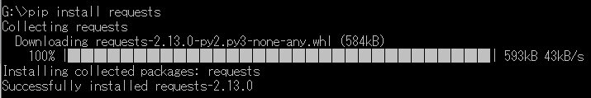
本章内容
Requests安装
pip和easy_install万能包管理器
pip install requests
easy_install requests

Slide 8
本章内容
基本请求（GET/POST）
基本Get请求
requests.get(url, params=None, **kwargs)
基本POST请求
requests.post(url, data=None, json=None, **kwargs)
kwargs
headers（头文件信息）
cookies（cookie包）
files（文件）
auth（HTTP身份验证）
timeout（超时设置）
allow_redirects（是否启用重定向）
proxies（协议代理）
verify（SSL证书验证）
stream（流）
cert（ssl证书文件路径）

Slide 9
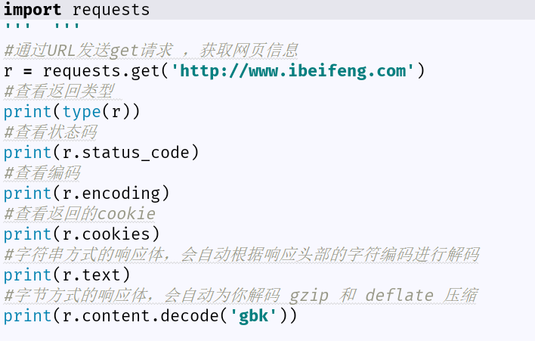
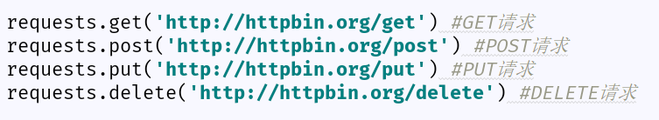
本章内容
基本请求（GET/POST）
查看基本返回信息
http://www.antvv.com/

Slide 10
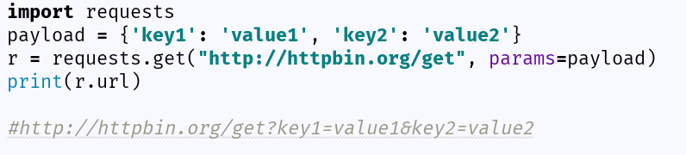
本章内容
基本请求（GET/POST）
使用GET传递参数

Slide 11
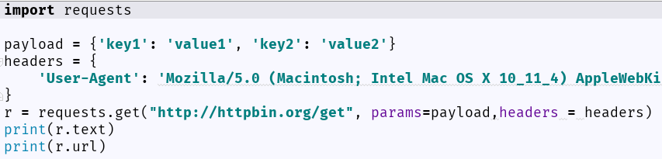
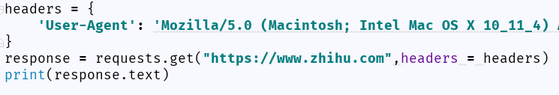
本章内容
基本请求（GET/POST）
GET请求添加头文件伪装浏览器
伪装浏览器访问知乎网站

Slide 12
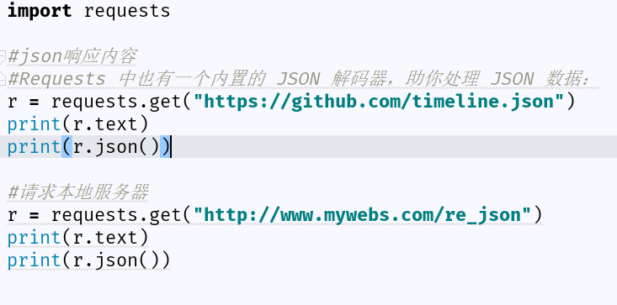
本章内容
基本请求（GET/POST）
GET请求，解析json数据

Slide 13
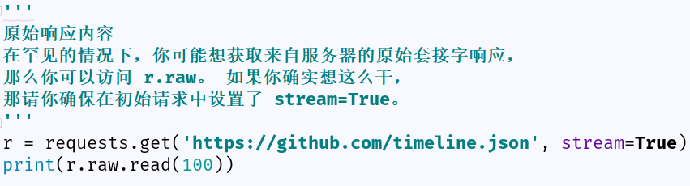
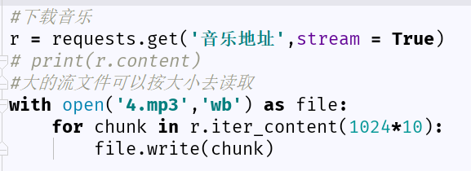
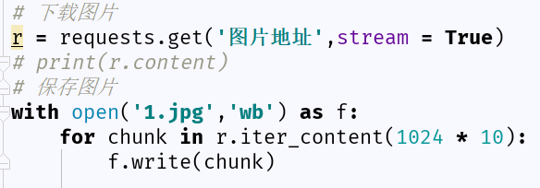
本章内容
基本请求（GET/POST）
GET请求，获取原始响应内容

Slide 14
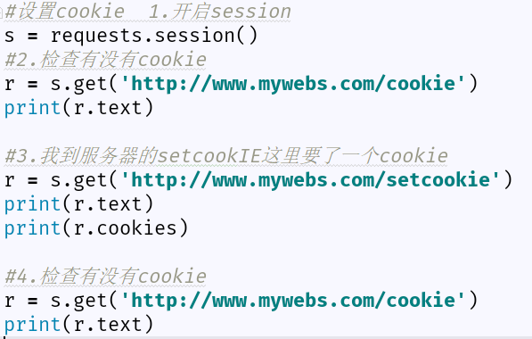
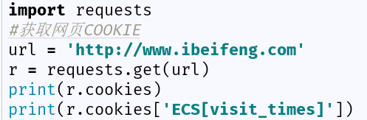
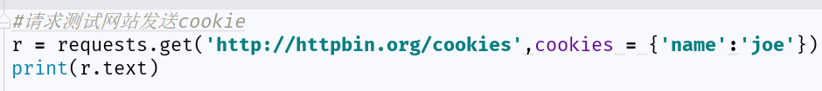
本章内容
基本请求（GET/POST）
GET请求，获取网页COOKIE

Slide 15
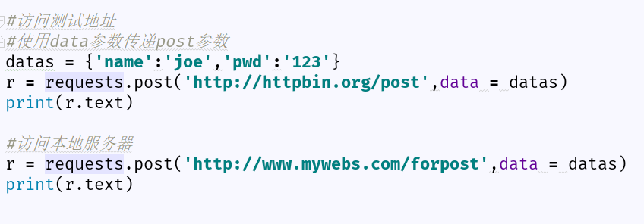
本章内容
基本请求（GET/POST）
Post请求，传递参数

Slide 16
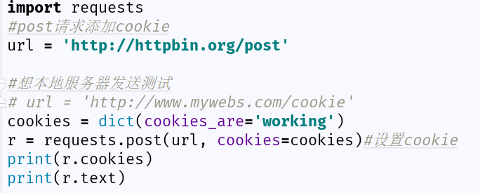
本章内容
基本请求（GET/POST）
Post请求，发送cookie

Slide 17
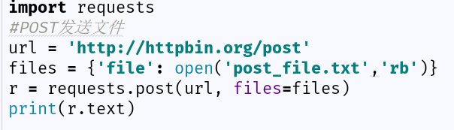
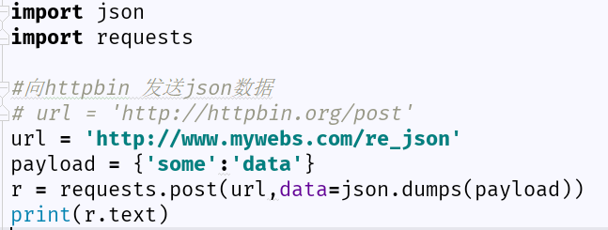
本章内容
基本请求（GET/POST）
Post请求，发送文件
Post请求，发送json数据

Slide 18
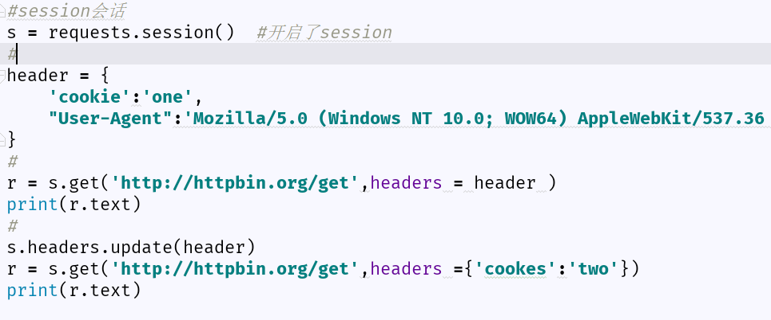
本章内容
基本请求（GET/POST）
Session会话

Slide 19
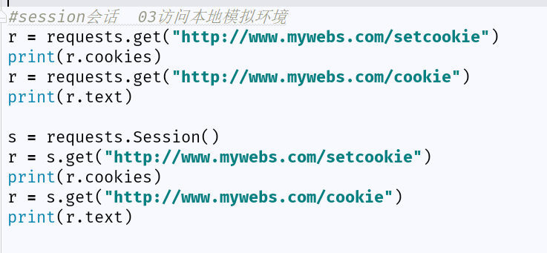
本章内容
基本请求（GET/POST）
Session会话

Slide 20
本章内容
基本请求（GET/POST）
session模拟登陆
import json
s = requests.session()
r = s.post('http://123.207.11.209:8080/index.php/Home/Index/checkLogin', data = {'admin_name':'root_python','admin_password':'pythonroot'} ,headers={'x-test2': 'true'})
print(json.loads(r.content))
r = s.post('http://123.207.11.209:8080/index.php/Home/System/aboutme', headers={'x-test2': 'true'})
print(r.text)

Slide 21
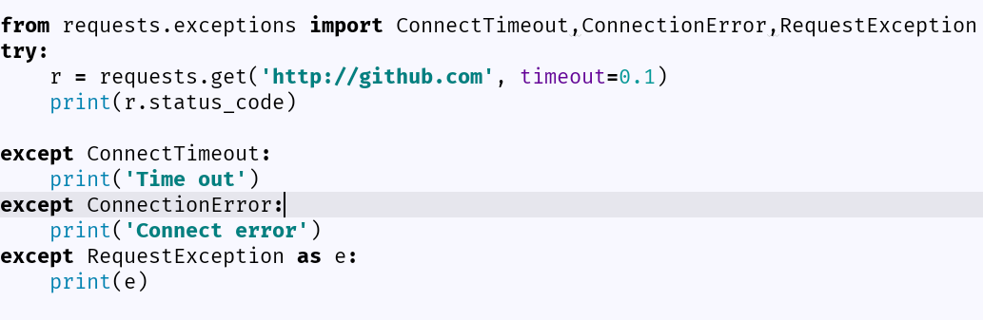
本章内容
基本请求（GET/POST）
import requests
超时
你可以告诉 requests 在经过以 timeout 参数设定的秒数时间之后停止等待响应。
基本上所有的生产代码都应该使用这一参数。如果不使用，你的程序可能会永远失去响应：
r = requests.get('http://github.com', timeout=0.1)
print(r.text)

Slide 22
本章内容
基本请求（GET/POST）
根据协议类型，选择不同的代理
proxies = {
"http": "http://222.182.53.254:8118",
"https": "https://125.120.8.172:6666",
}
headers = {
'User-Agent': 'Mozilla/5.0 (Windows NT 10.0; Win64; x64; rv:56.0) Gecko/20100101 Firefox/56.0'
}
# response = requests.get("http://httpbin.org/get", proxies = proxies)
response = requests.get("http://www.baidu.com/", proxies = proxies,headers = headers)
print(response.text)
response = requests.get("https://www.taobao.com", proxies=proxies)
print(response.status_code)
print(response.text)

Slide 23
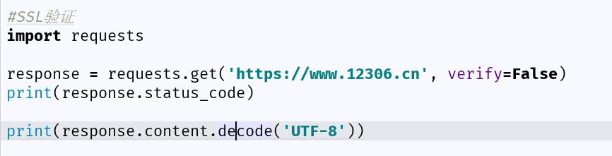
本章内容
基本请求（GET/POST）
SSL验证

Slide 24
03
开启Beautiful Soup 之旅

Slide 25
本章内容
Beautiful Soup是什么？
Beautiful Soup提供一些简单的、python式的函数用来处理导航、搜索、修改分析树等功能。
Beautiful Soup自动将输入文档转换为Unicode编码，输出文档转换为utf-8编码。
Beautiful Soup已成为和lxml、html5lib一样出色的python解释器，为用户灵活地提供不同的解析策略或强劲的速度。

Slide 26
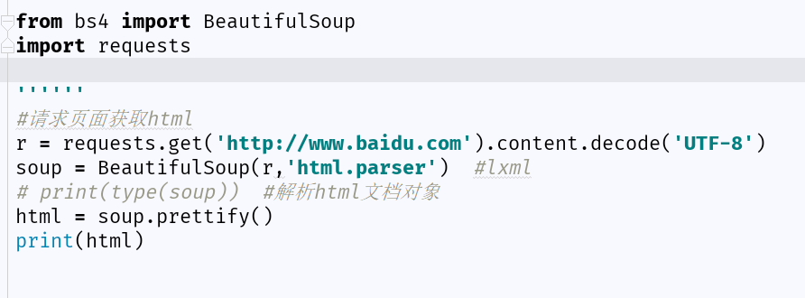

本章内容
怎么创建Beautiful Soup？
怎么创建Beautiful Soup？
创建BeautifulSoup对象
。

Slide 27
04
Beautiful Soup节点遍历

Slide 28
一、四大对象种类？
Tag 对象：通俗点讲就是HTML中的标签，如(head body title div)。对于Tag有两个重要的属性
name:返回标签名称（基本没用）
attrs:返回标签属性字典
NavigableString 对象：获取标签内的文字部分
通过string获取标签里的内容。
Strings：获取多个内容的迭代器，需要遍历获取
BeautifulSoup 对象
BeautifulSoup 对象表示的是一个文档的内容。大部分时候,可以把它当作 Tag 对象，是一个特殊的 Tag，我们可以分别获取它的类型，名称，以及属性
Comment 对象
Comment 对象是一个特殊类型的 NavigableString 对象，其输出的内容可以自动过滤掉注释。
.string：返回标签里面的内容
.text:返回标签的文本

Slide 29
二、如何遍历文档树？
直接子节点
.contents：标签的 .content 属性可以将tag的子节点以列表的方式输出
.children : 返回一个可迭代对象
所有子孙节点
.descendants 属性可以对所有tag的子孙节点进行递归循环，和 children类似，我们也需要遍历获取其中的内容。
父节点：Parent:获取当前节点的父节点
全部父节点：Parents:获取当前节点的所有父节点
兄弟节点：兄弟节点可以理解为和本节点处在统一级的节点，.next_sibling 属性获取了该节点的下一个兄弟节点，.previous_sibling 则与之相反，如果节点不存在，则返回 None。
前后节点：next_element：与 .next_sibling .previous_sibling 不同，它并不是针对于兄弟节点，而是在所有节点，不分层次
一层一层去遍历太麻烦，实际中很少用到！

Slide 30
三、如何搜索文档树（一）
find_all( name , attrs , recursive , text , **kwargs )
1.传字符串
print(soup.find_all('p')) print(soup.find_all(name = 'p'))
2.传正则
print(soup.find_all(href=re.compile('www.*'))) print(soup.find_all(re.compile('^a')))
3.如果传入列表参数,Beautiful Soup会将与列表中任一元素匹配的内容返回
print(soup.find_all(['a','p']))
4. keyword 参数 (name,attrs)
print(soup.find_all(id='p1')) print(soup.find_all(name = 'p'))
print(soup.find_all(name='p',attrs={'name':2}))
5.通过 text 参数可以搜搜文档中的字符串内容
print(soup.find_all(text = '百度'))
6.限定查找个数
print(soup.find_all(href=re.compile('www.*'),limit=1))

Slide 31
三、如何搜索文档树（二）
find( name , attrs , recursive , text , **kwargs )
结合节点操作
print(soup.find(id='head').div.div.next_sibling.next_sibling)
find_parents() find_parent()
find_next_siblings() find_next_sibling()
find_previous_siblings() find_previous_sibling()
find_all_next() find_next()
find_all_previous() 和 find_previous()
在爬虫的原则“”下，这些基本用不到

Slide 32
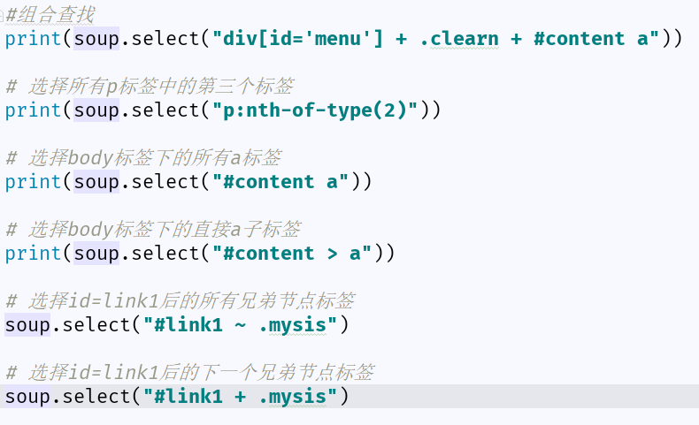
四、CSS选择器
这就是另一种与 find_all 方法有异曲同工之妙的查找方法.
写 CSS 时，标签名不加任何修饰，类名前加.，id名前加#
在这里我们也可以利用类似的方法来筛选元素，用到的方法是 soup.select()，返回类型是 list。http://www.w3school.com.cn/cssref/css_selectors.asp
通过标签名查找:select(‘p’)
通过类名查找:select(‘.menu’)
通过 id 名查找:select(‘#link’)
属性查找:select(‘p[name=2]’)
组合查找:select(‘div #p2’)
获取内容：get_text()

Slide 33
05
lxml用法

Slide 34


本章内容
如何安装lxml
xml的详细介绍，官网链接：http://lxml.de/，是一种使用 Python 编写的库，可以迅速、灵活地处理 XML
安装

Slide 35
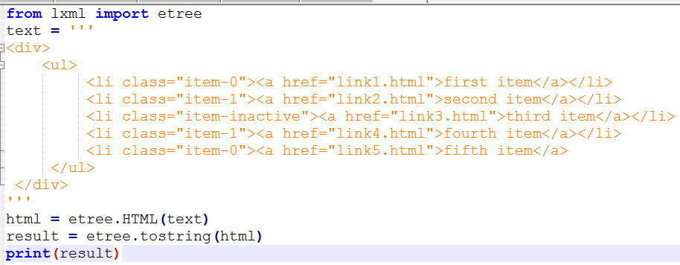
本章内容
lxml用法
初步使用
文件读取

Slide 36
06
Xpath语法

Slide 37

本章内容
Xpath是什么鬼
XPath (XML Path Language) 是一门在 XML 文档中查找信息的语言，可用来在 XML 文档中对元素和属性进行遍历。
节点关系
选取节点
谓语
选取未知节点
Xpath运算符

Slide 38
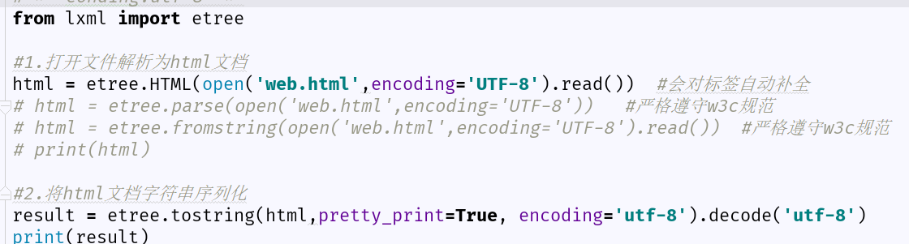
本章内容
创建lxml对象

Slide 39
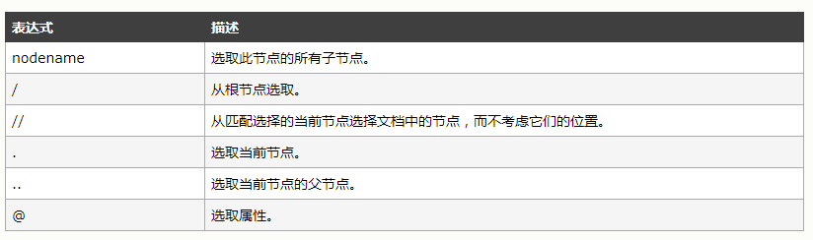
本章内容
选取节点

Slide 40
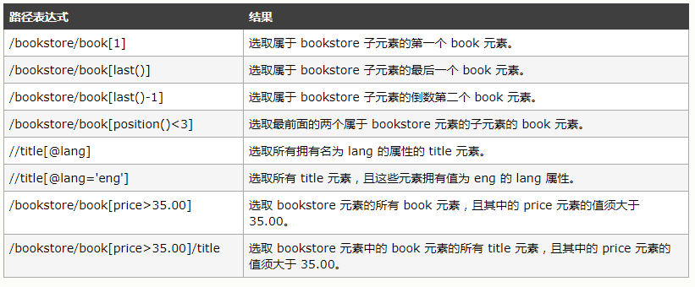
本章内容
谓语
谓语用来查找某个特定的节点或者包含某个指定的值的节点。
谓语被嵌在方括号中。
即查找是从1开始的，不是从0位

Slide 41
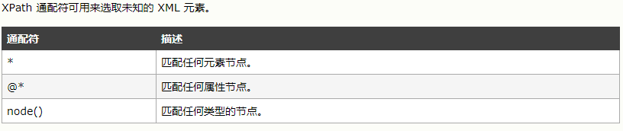
本章内容
选取未知节点

Slide 42
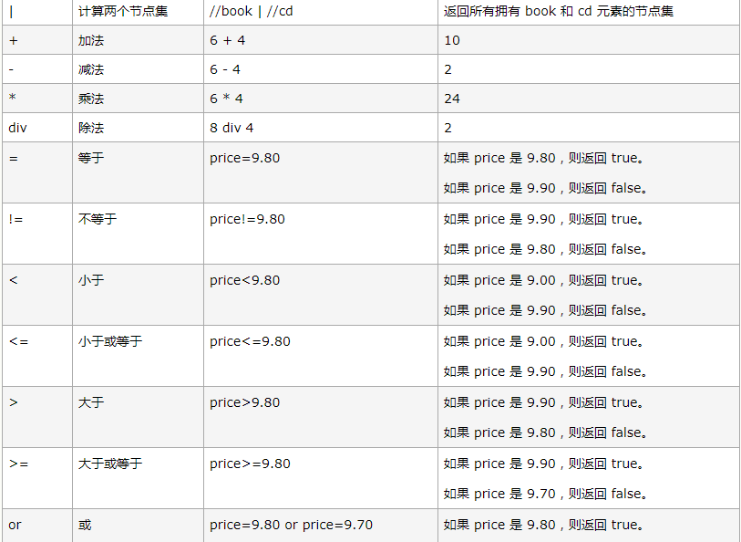
本章内容
Xpath运算符

Slide 43
本章总结
了解了如何使用Request爬取网页
掌握了Beautiful Soup的基本语法
掌握了lxml用法及Xpath基本语法

Slide 44
THANKS！

